Slide 1

183 St (4) - 11/2024

Slide 2

Elder Av (6) - 11/2024

Slide 3
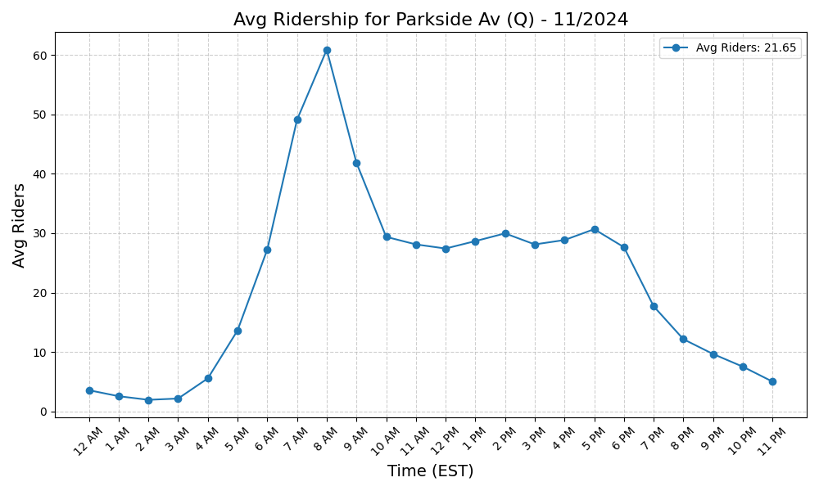
Parkside Av (Q) - 11/2024

Slide 4
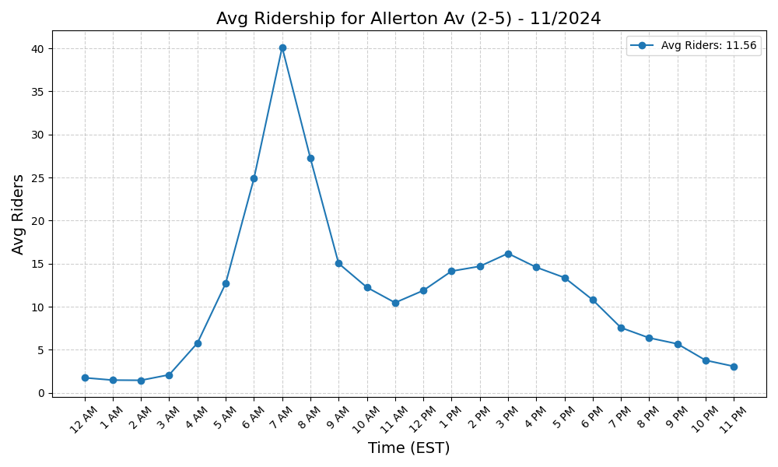
Allerton Av (2-5) - 11/2024

Slide 5
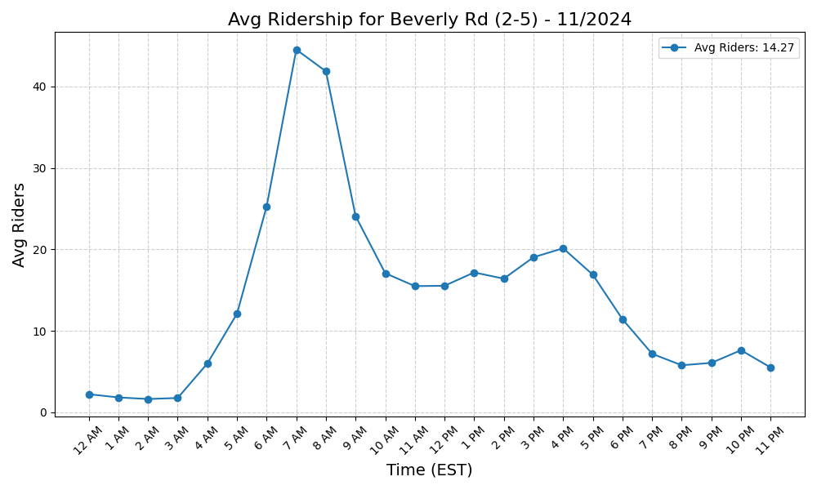
Beverly Rd (2-5) - 11/2024

Slide 6
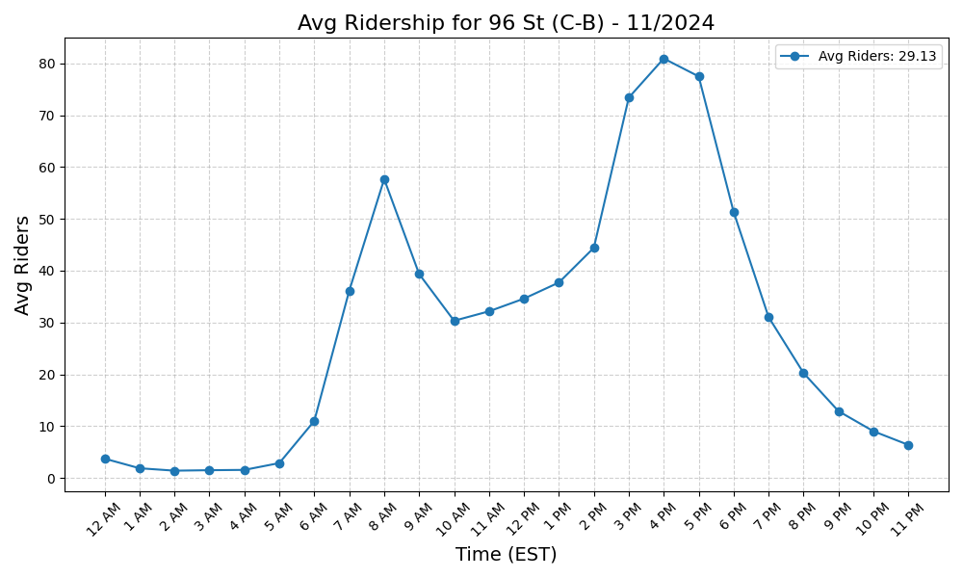
96 St (C-B) - 11/2024

Slide 7

Euclid Av (A-C) - 11/2024

Slide 8
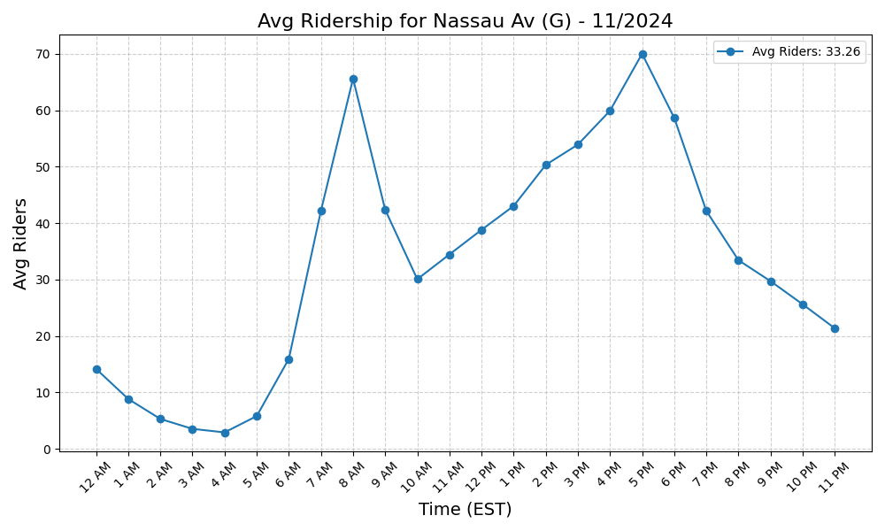
Nassau Av (G) - 11/2024

Slide 9
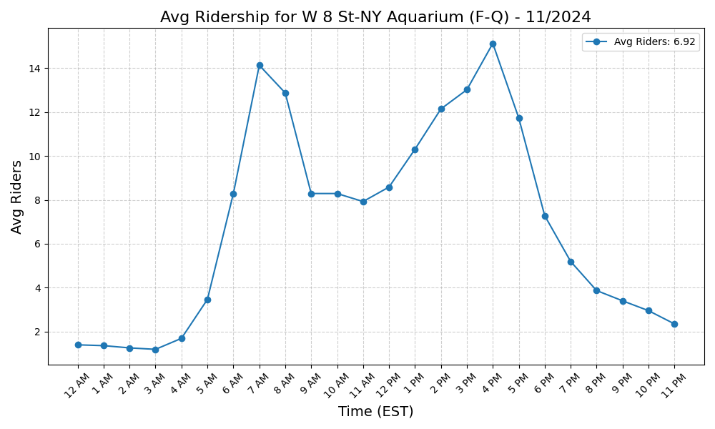
W 8 St-NY Aquarium (F-Q) - 11/2024

Slide 10
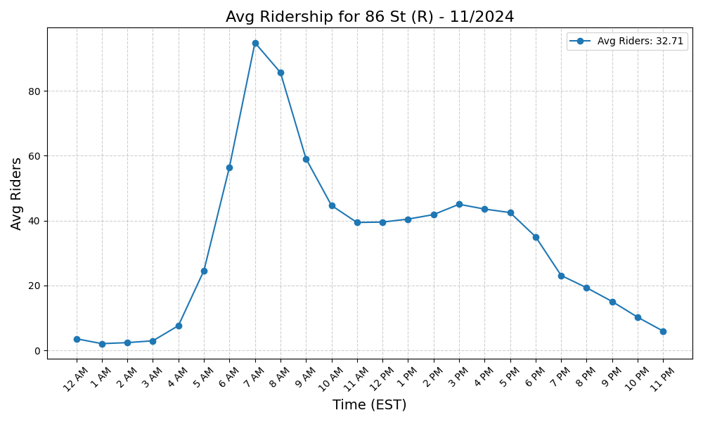
86 St (R) - 11/2024

Slide 11
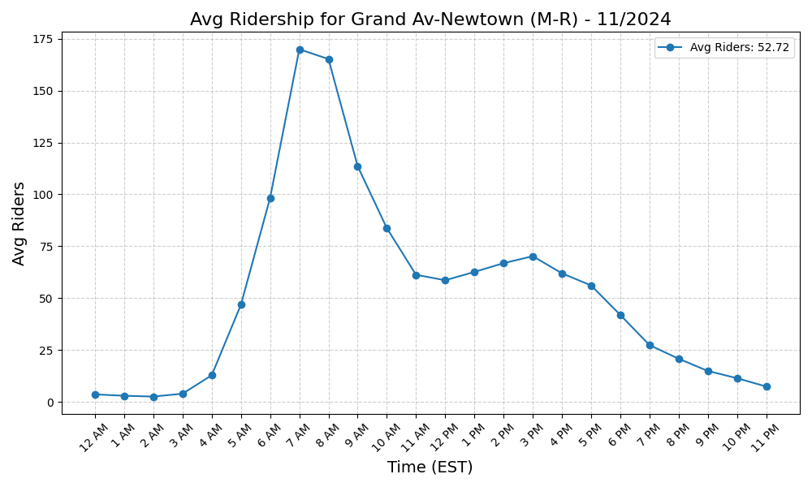
Grand Av-Newtown (M-R) - 11/2024

Slide 12
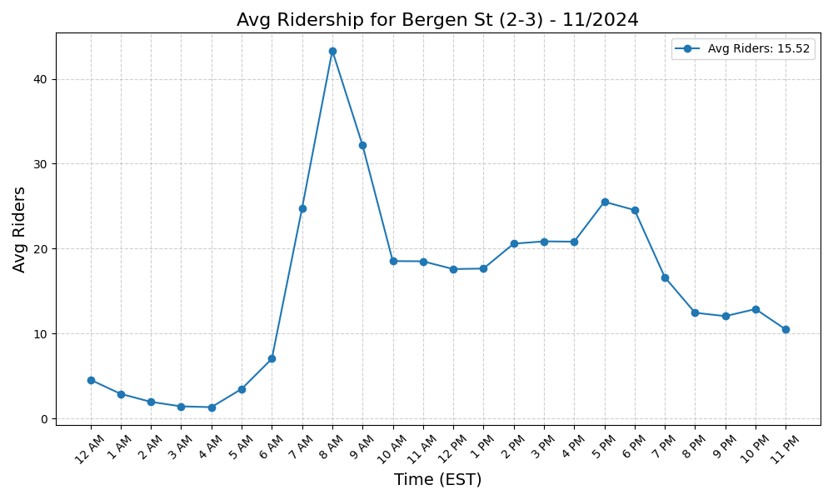
Bergen St (2-3) - 11/2024

Slide 13
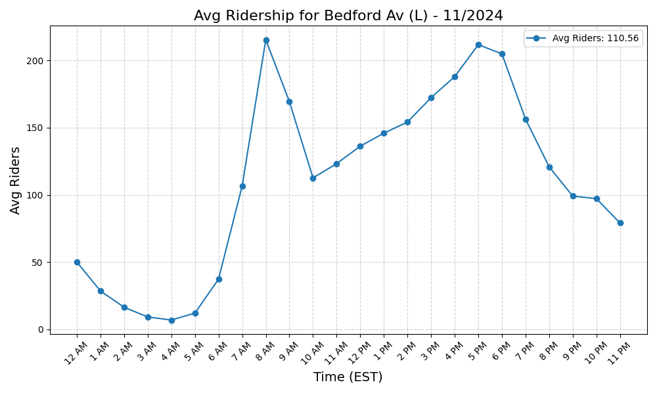
Bedford Av (L) - 11/2024

Slide 14
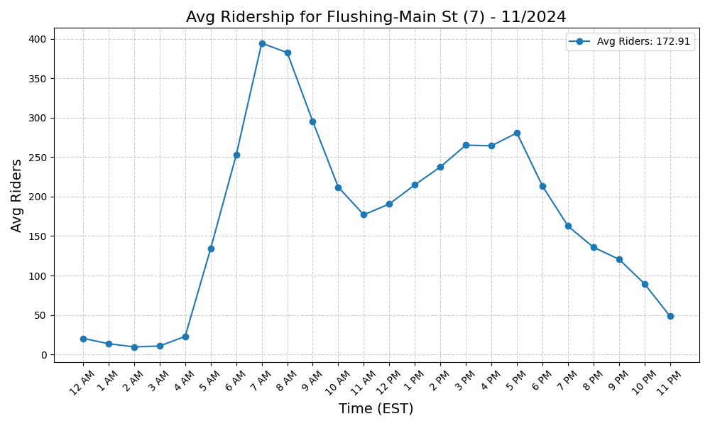
Flushing-Main St (7) - 11/2024

Slide 15
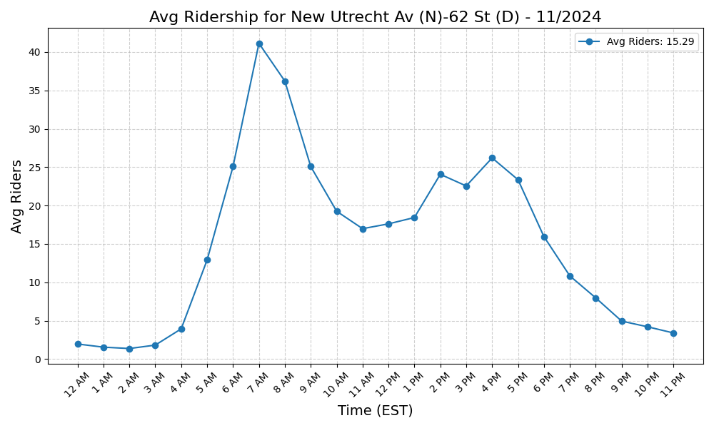
New Utrecht Av (N)-62 St (D) - 11/2024

Slide 16
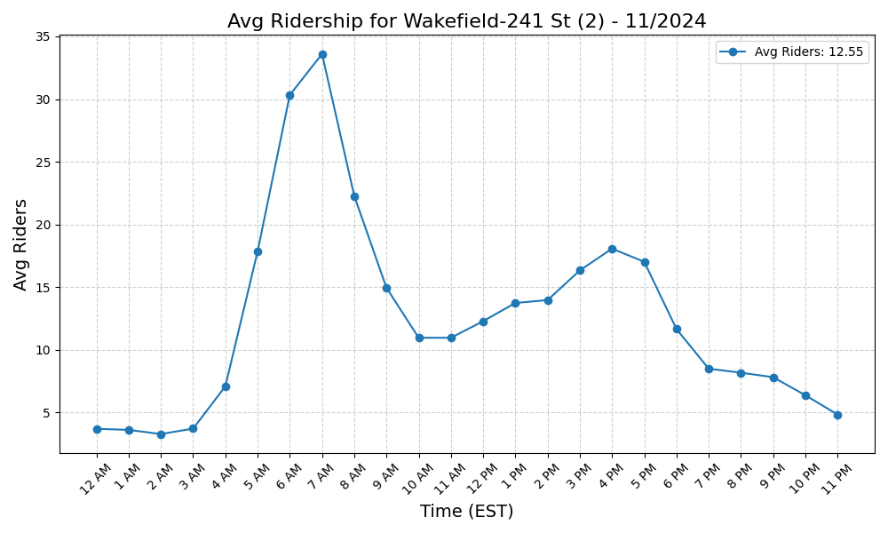
Wakefield-241 St (2) - 11/2024

Slide 17
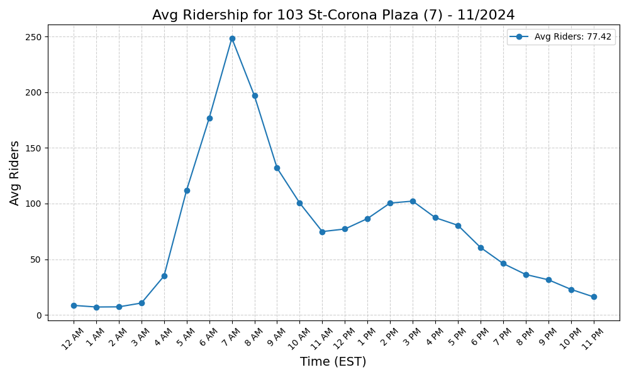
103 St-Corona Plaza (7) - 11/2024

Slide 18
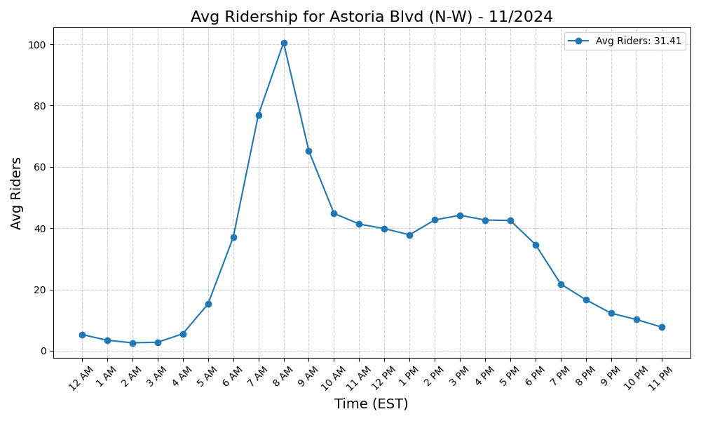
Astoria Blvd (N-W) - 11/2024

Slide 19
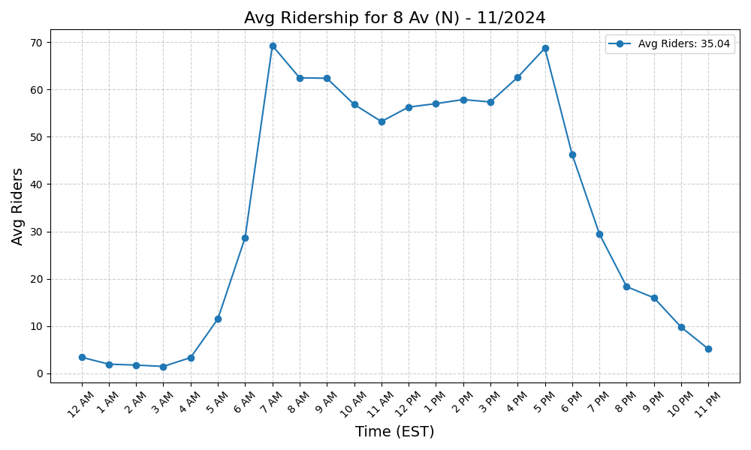
8 Av (N) - 11/2024

Slide 20
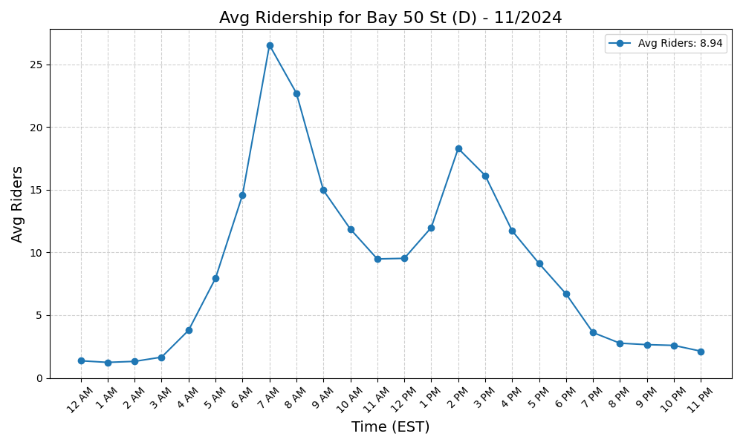
Bay 50 St (D) - 11/2024

Slide 21
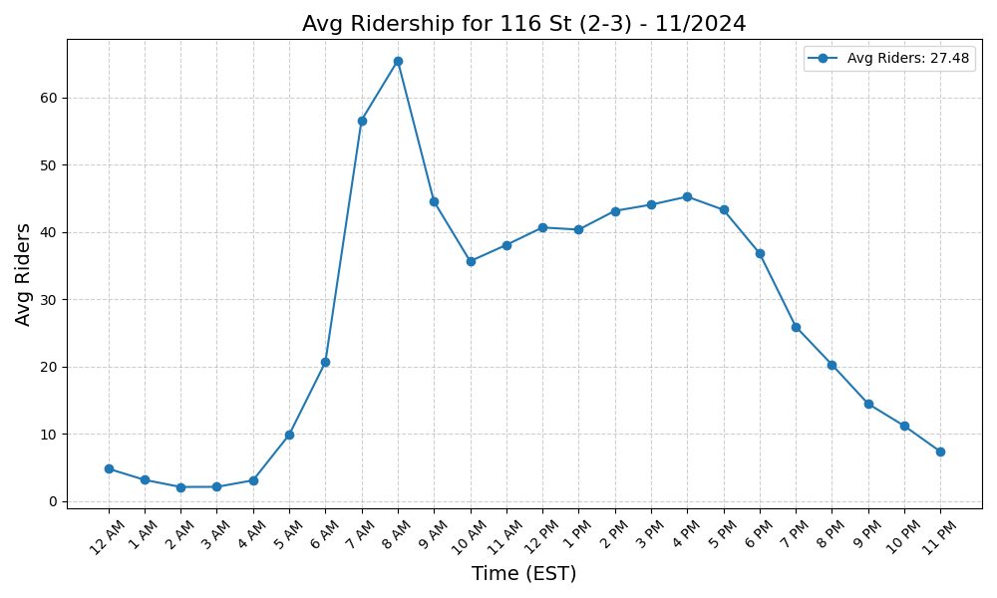
116 St (2-3) - 11/2024

Slide 22
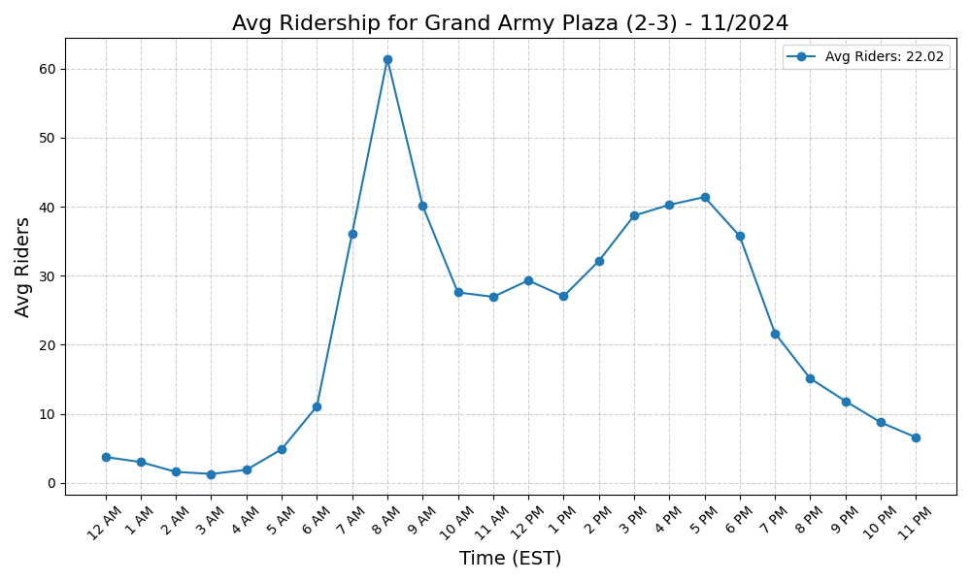
Grand Army Plaza (2-3) - 11/2024

Slide 23
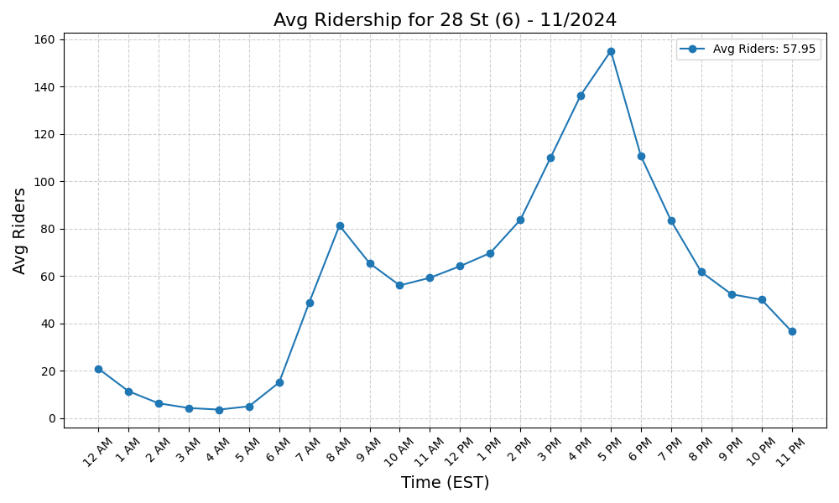
28 St (6) - 11/2024

Slide 24
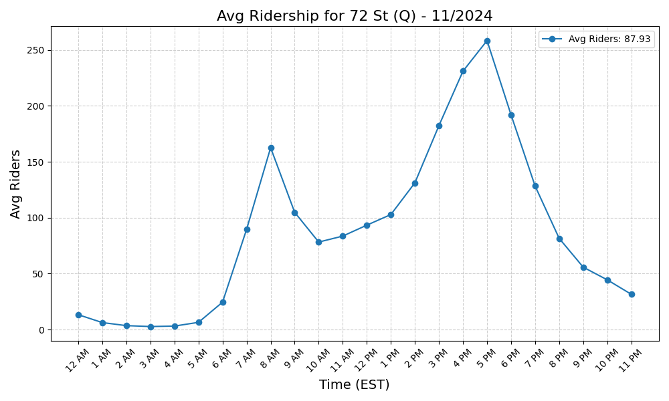
72 St (Q) - 11/2024

Slide 25
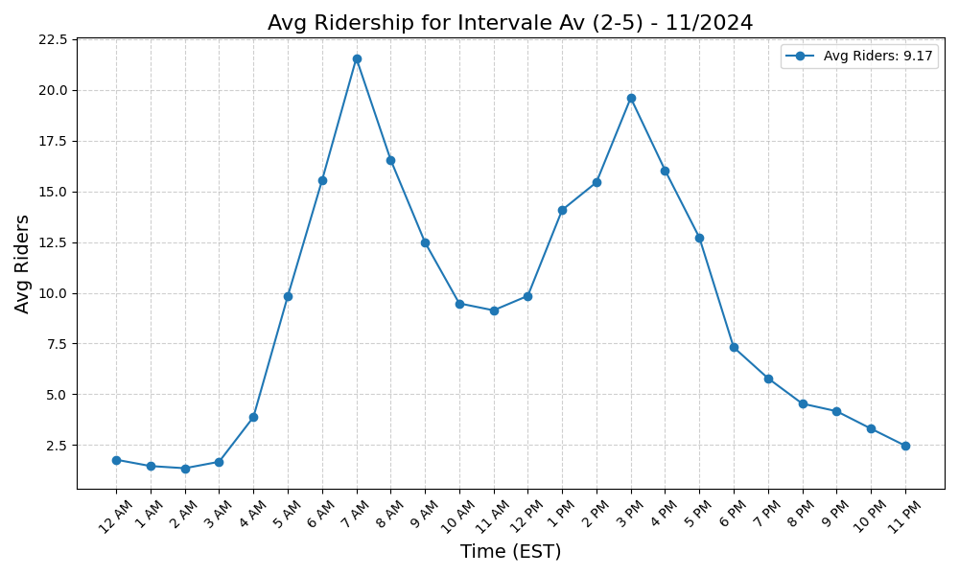
Intervale Av (2-5) - 11/2024

Slide 26
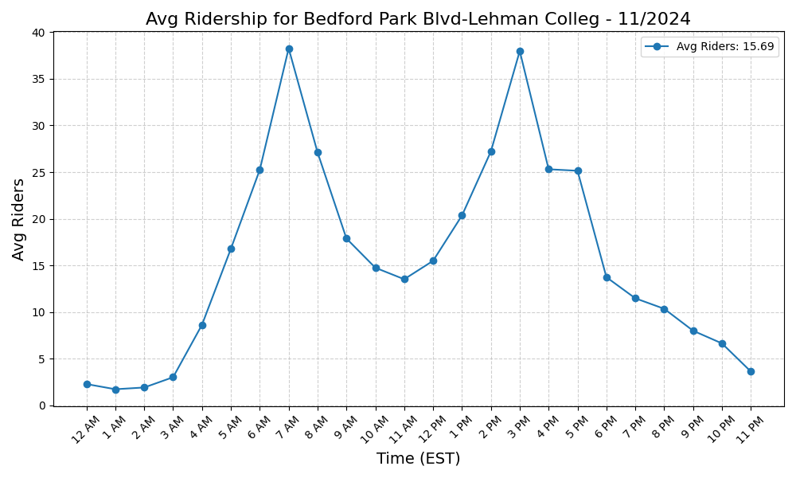
Bedford Park Blvd-Lehman Colleg - 11/2024

Slide 27
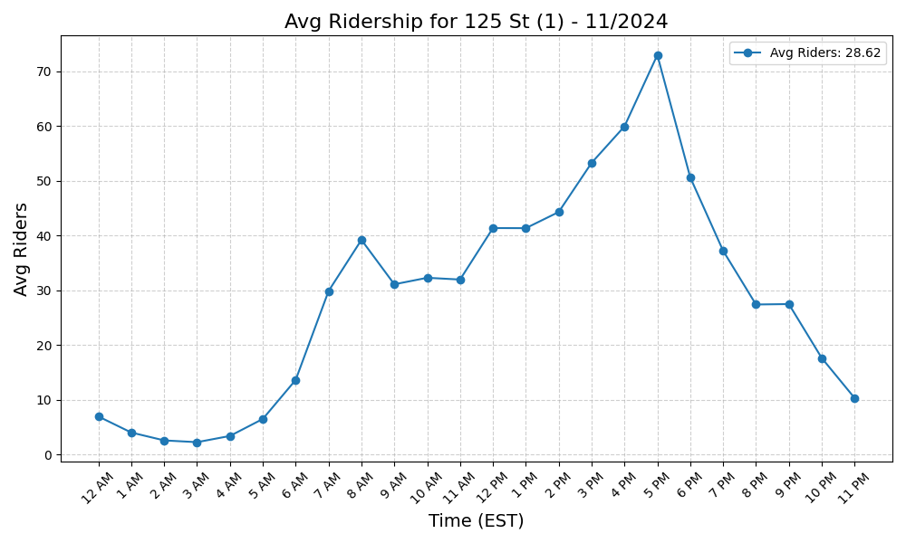
125 St (1) - 11/2024

Slide 28

Grant Av (A) - 11/2024

Slide 29
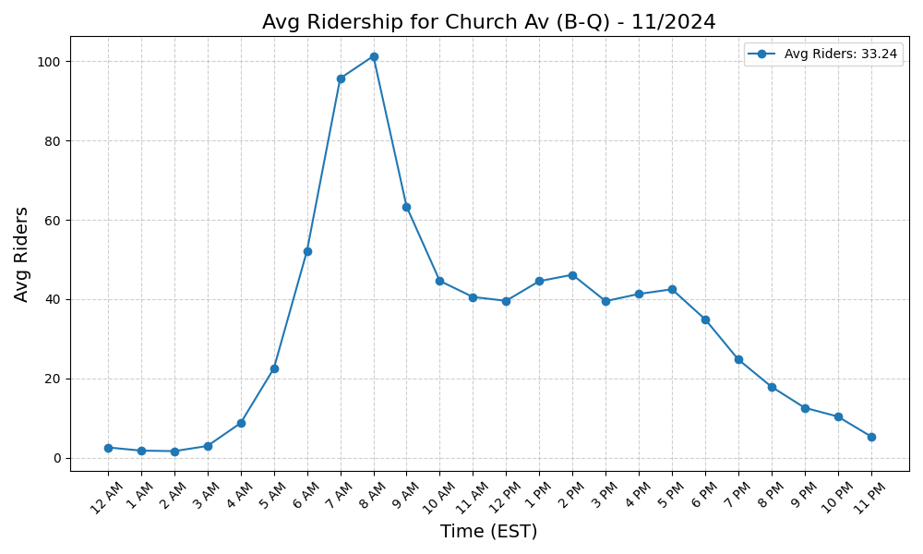
Church Av (B-Q) - 11/2024

Slide 30

New Lots Av (3) - 11/2024

Slide 31
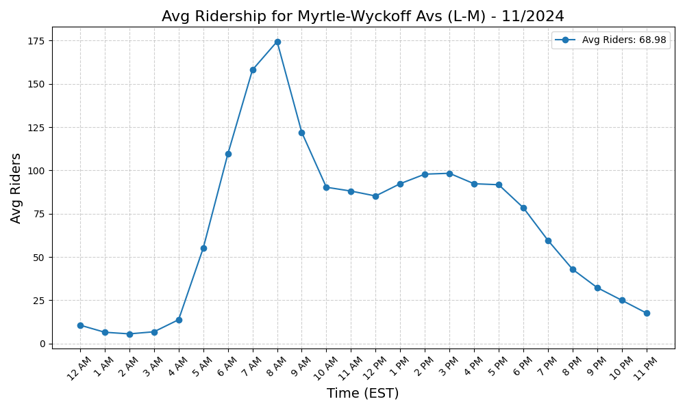
Myrtle-Wyckoff Avs (L-M) - 11/2024

Slide 32
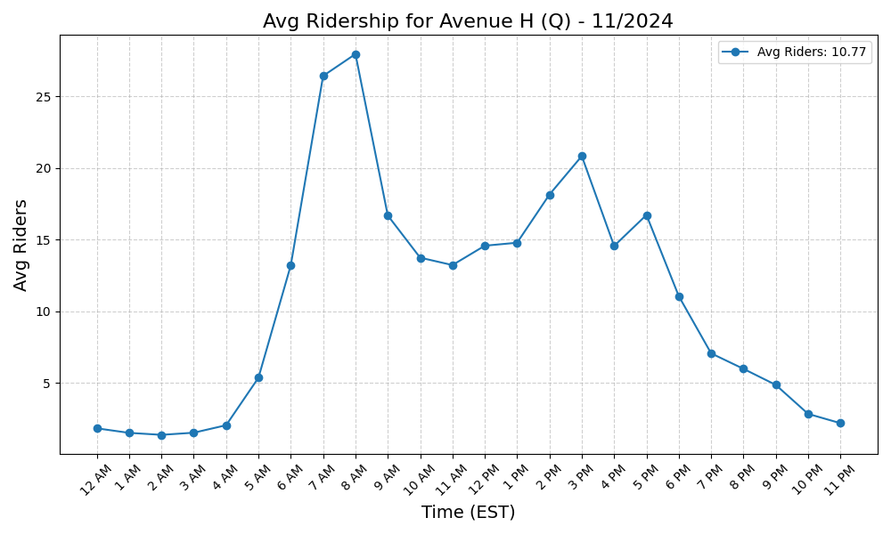
Avenue H (Q) - 11/2024

Slide 33
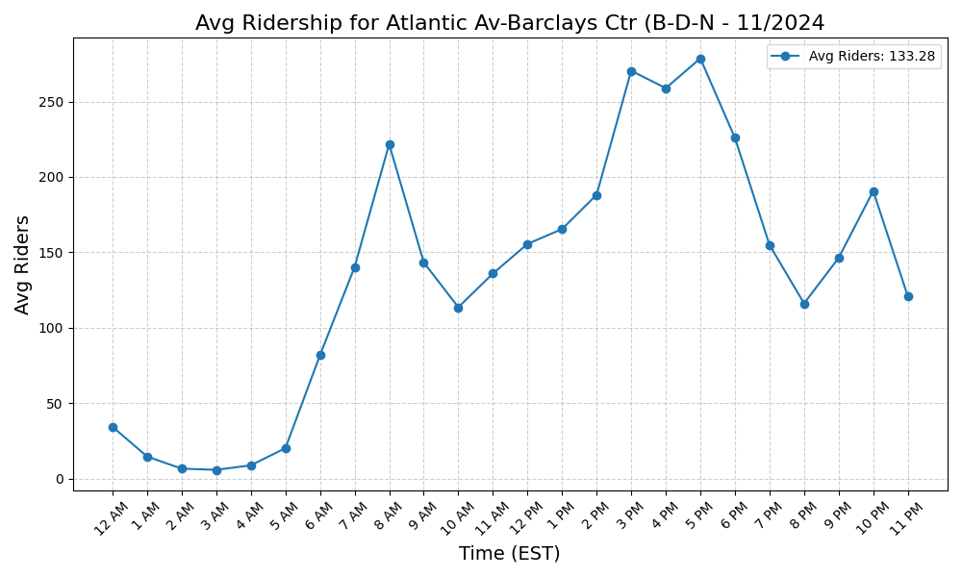
Atlantic Av-Barclays Ctr (B-D-N - 11/2024

Slide 34
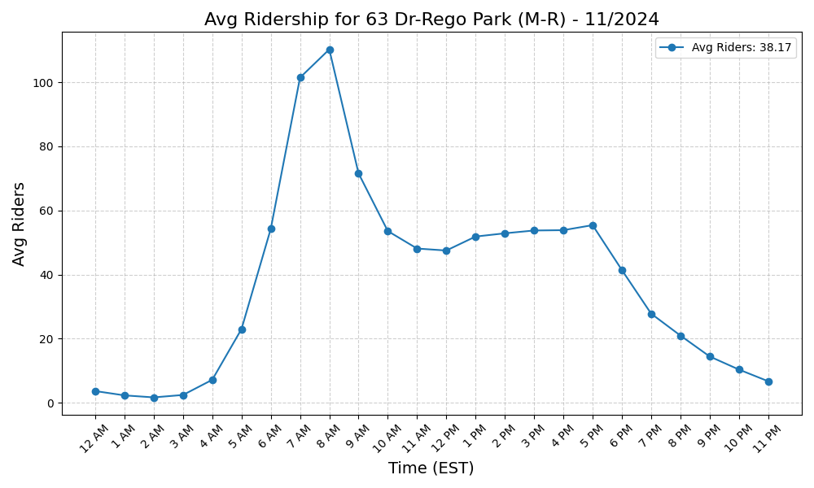
63 Dr-Rego Park (M-R) - 11/2024

Slide 35
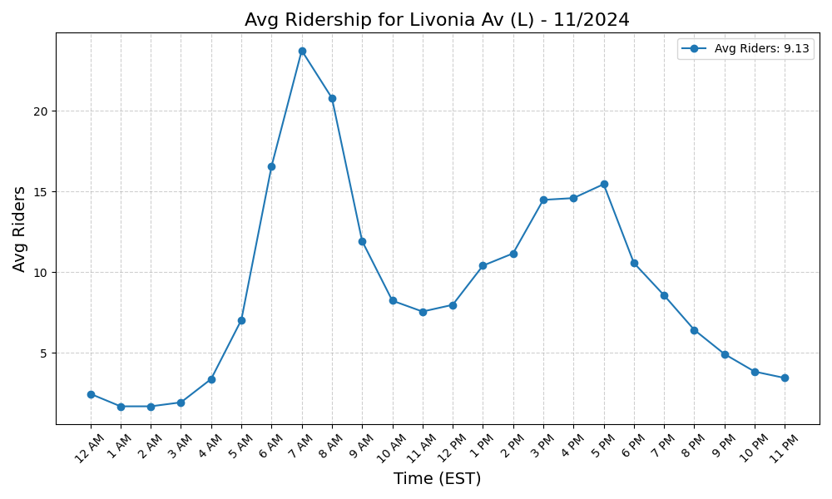
Livonia Av (L) - 11/2024

Slide 36
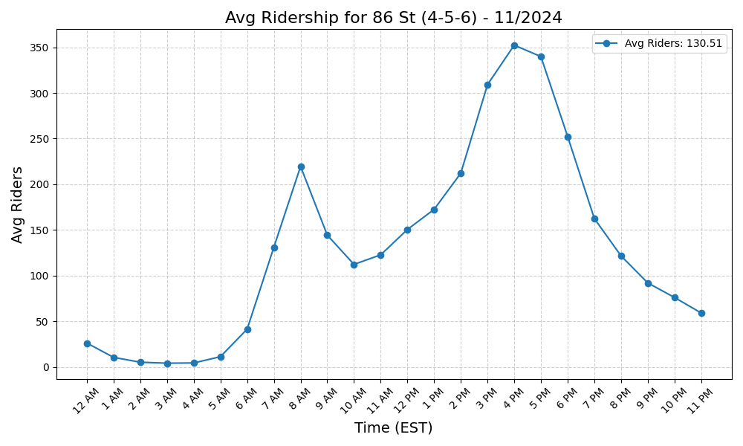
86 St (4-5-6) - 11/2024

Slide 37
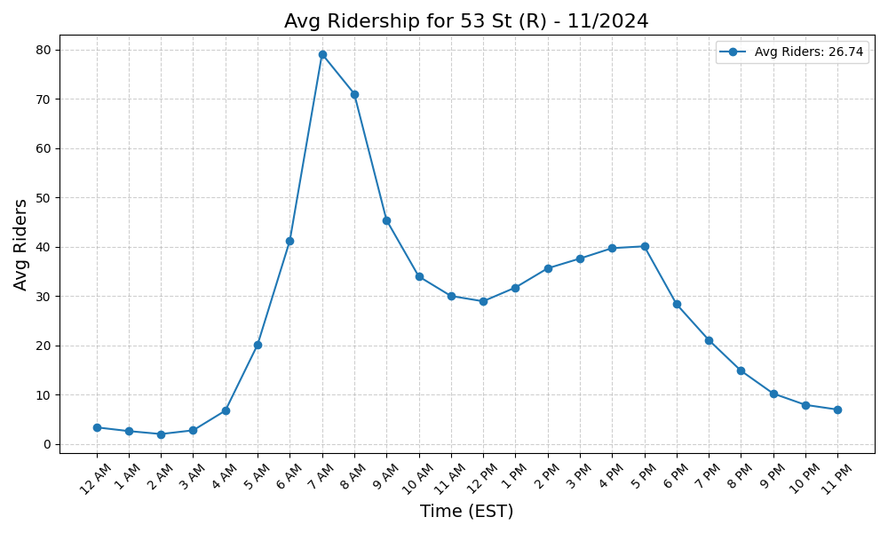
53 St (R) - 11/2024

Slide 38
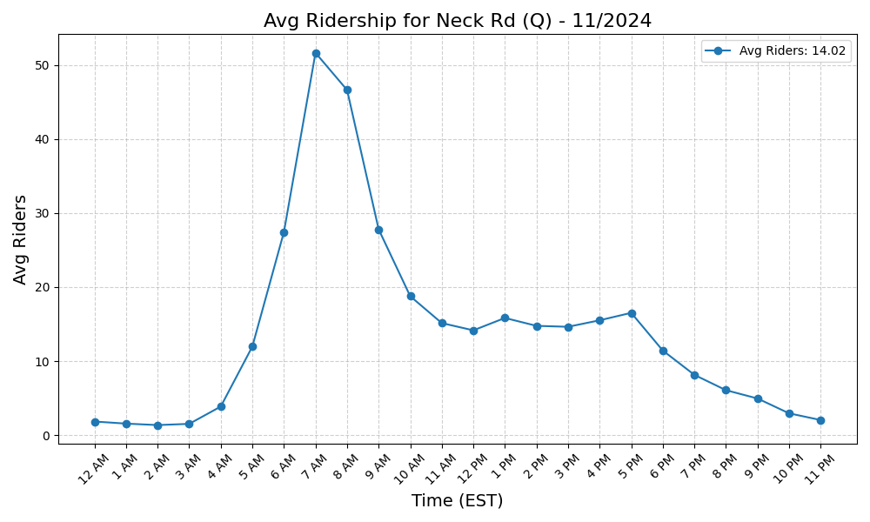
Neck Rd (Q) - 11/2024

Slide 39
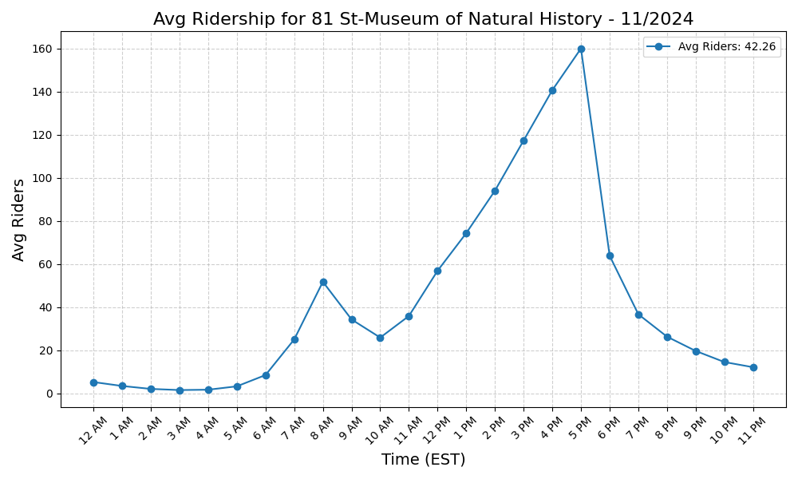
81 St-Museum of Natural History - 11/2024

Slide 40
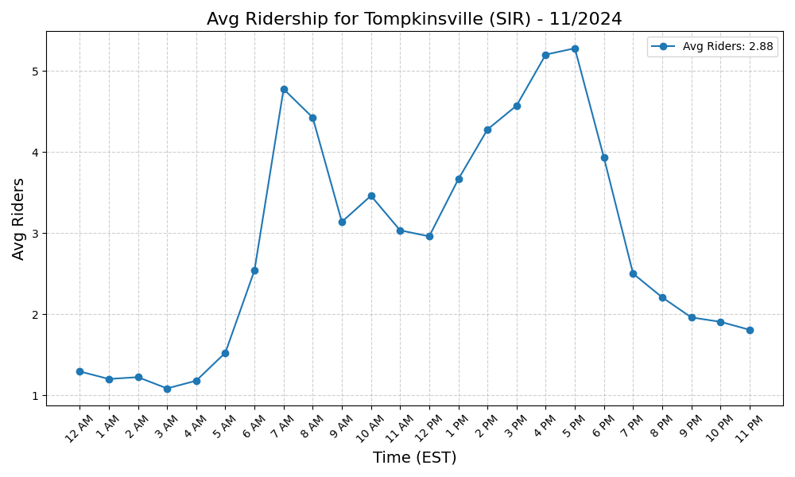
Tompkinsville (SIR) - 11/2024

Slide 41
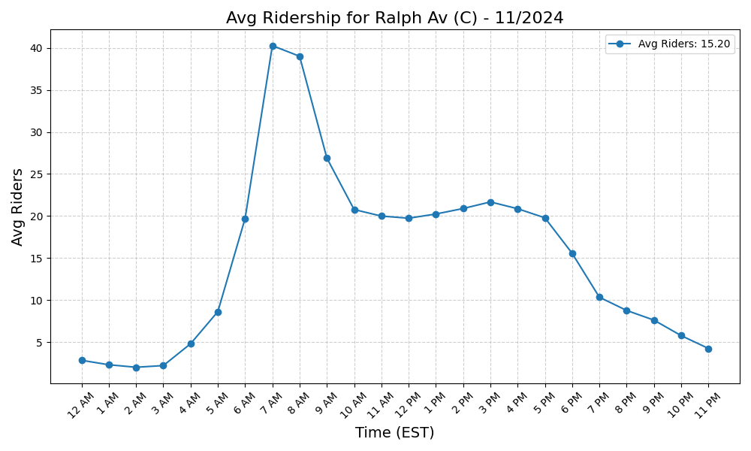
Ralph Av (C) - 11/2024

Slide 42
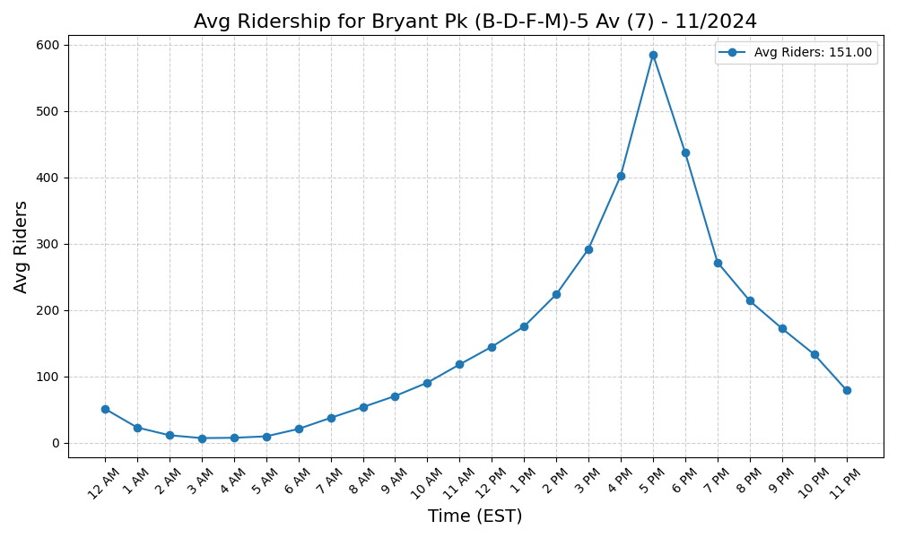
Bryant Pk (B-D-F-M)-5 Av (7) - 11/2024

Slide 43
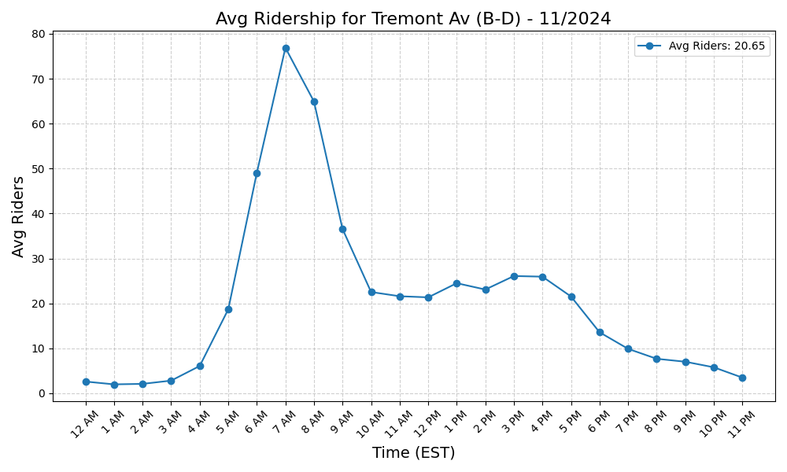
Tremont Av (B-D) - 11/2024

Slide 44
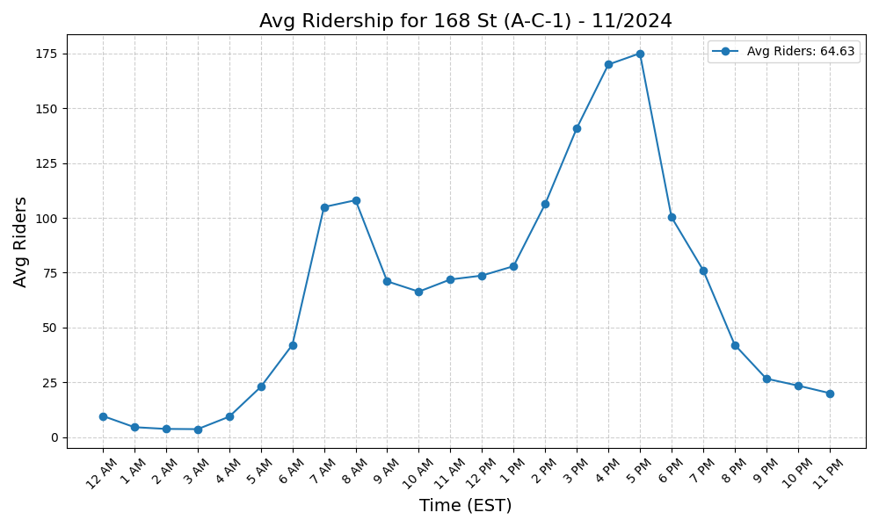
168 St (A-C-1) - 11/2024

Slide 45
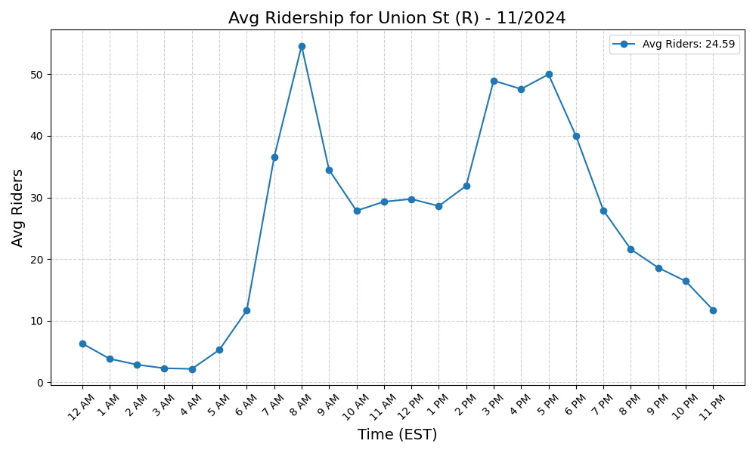
Union St (R) - 11/2024

Slide 46
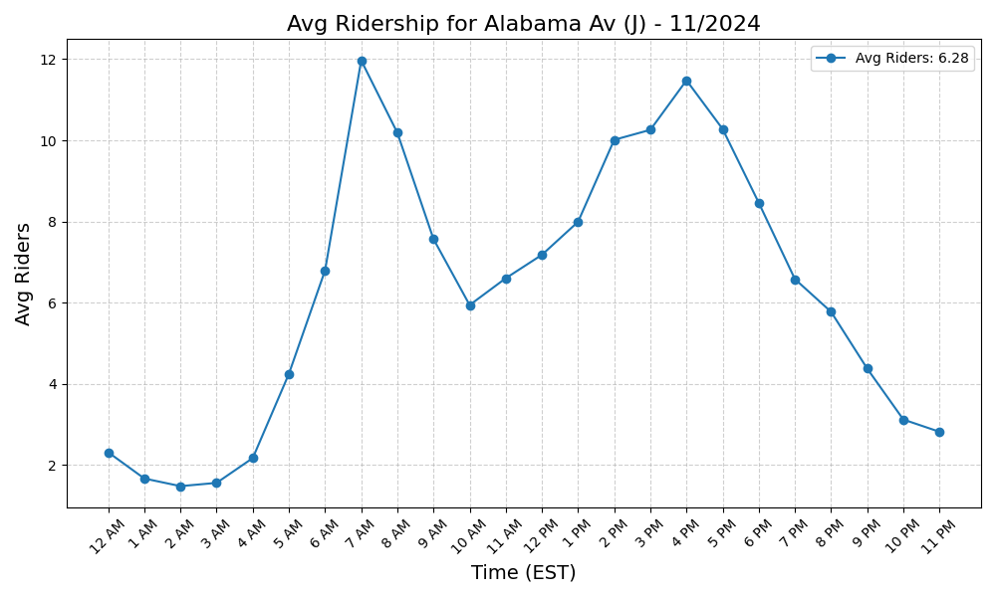
Alabama Av (J) - 11/2024

Slide 47
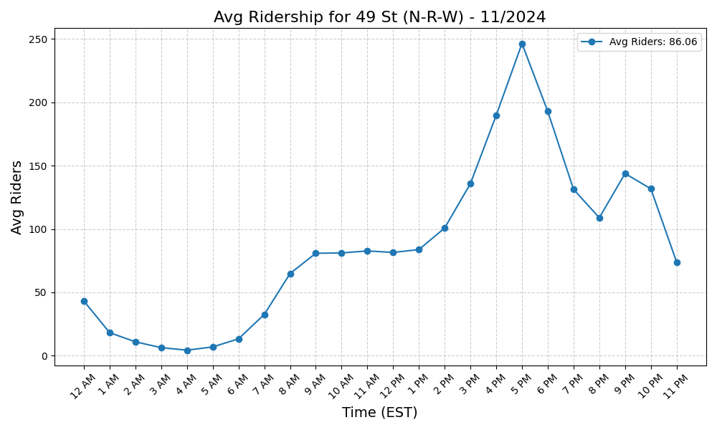
49 St (N-R-W) - 11/2024

Slide 48
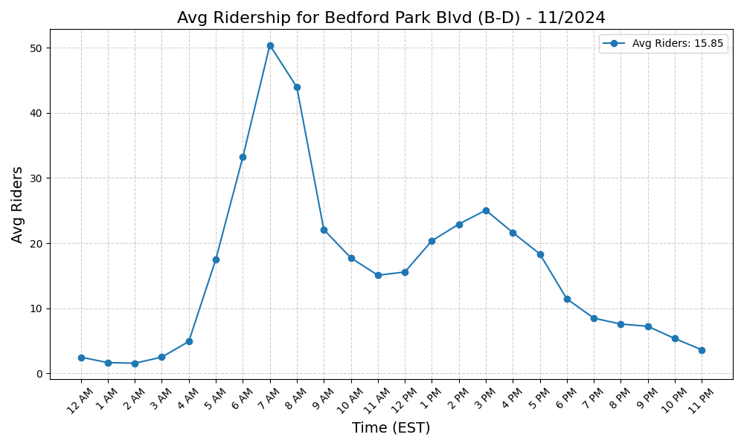
Bedford Park Blvd (B-D) - 11/2024

Slide 49
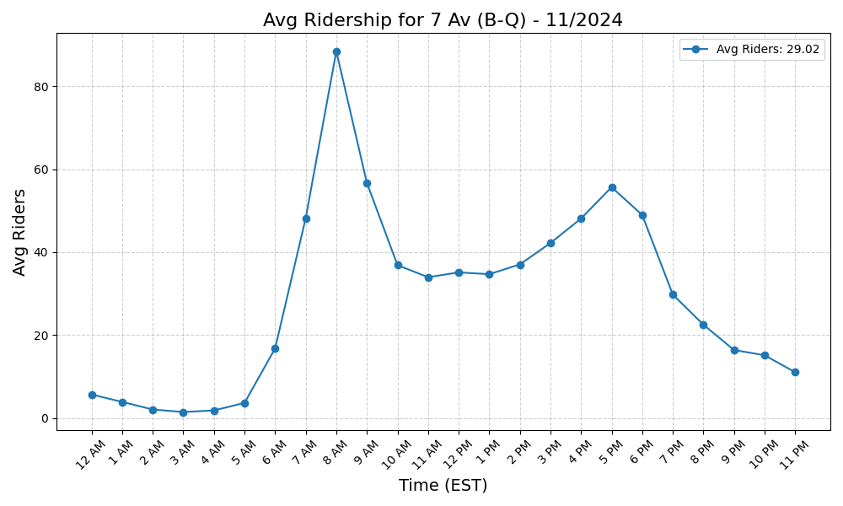
7 Av (B-Q) - 11/2024

Slide 50
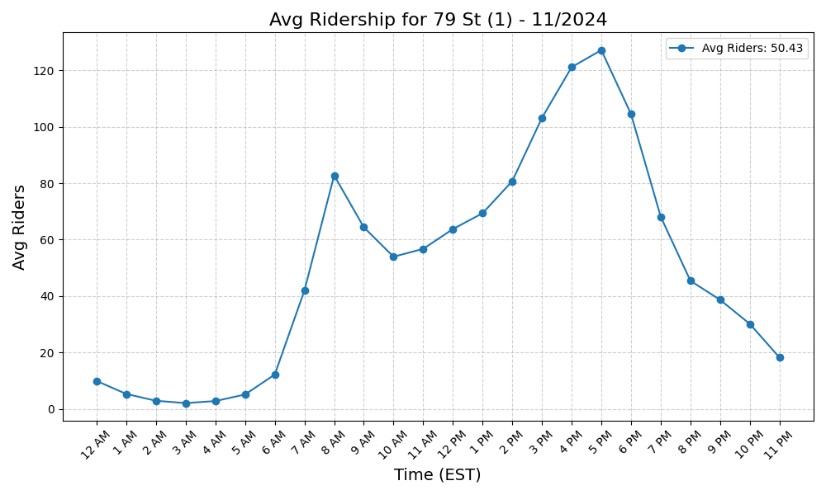
79 St (1) - 11/2024

Slide 51
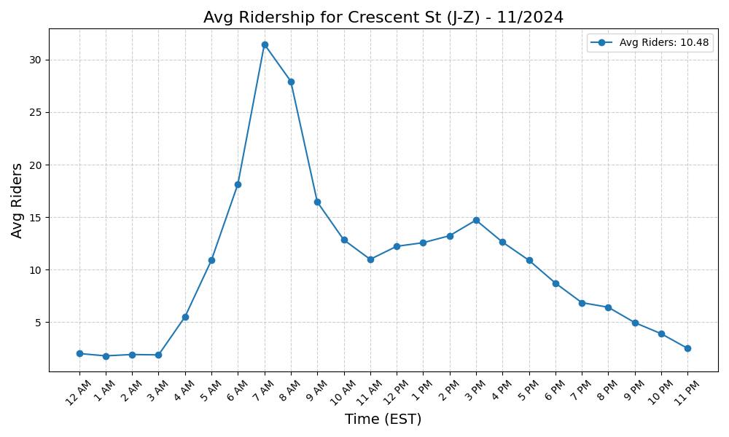
Crescent St (J-Z) - 11/2024

Slide 52
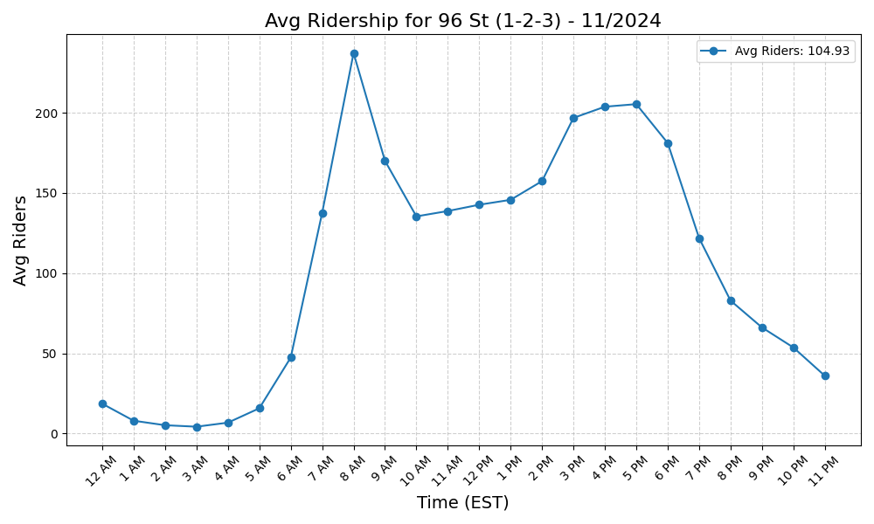
96 St (1-2-3) - 11/2024

Slide 53
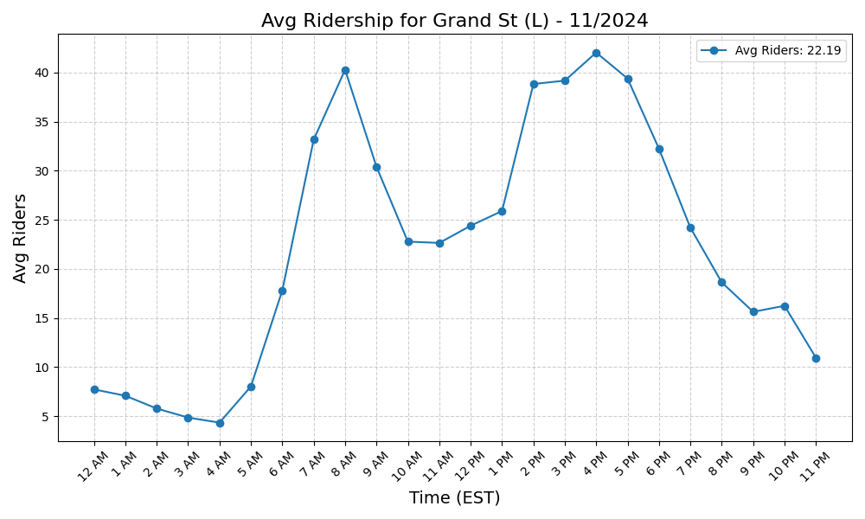
Grand St (L) - 11/2024

Slide 54
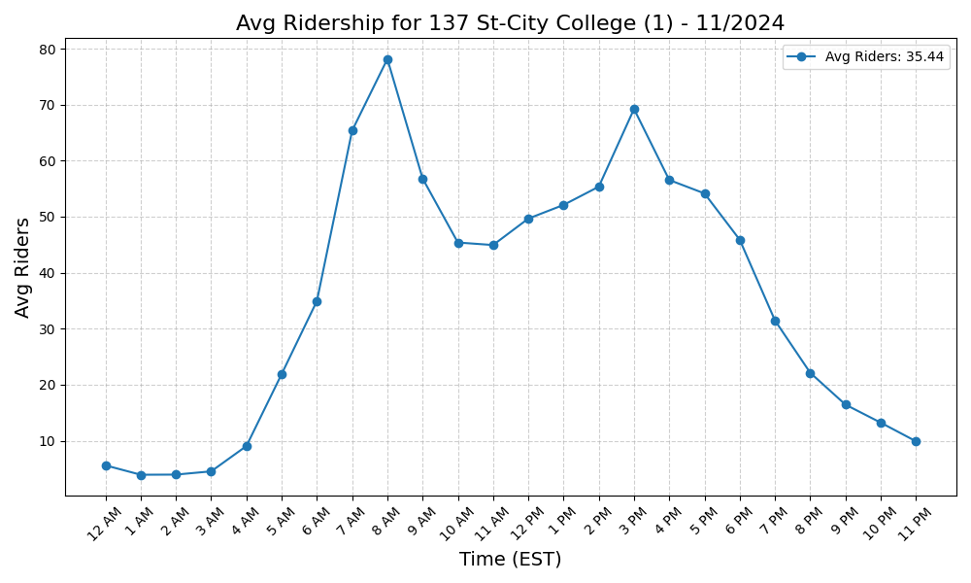
137 St-City College (1) - 11/2024

Slide 55
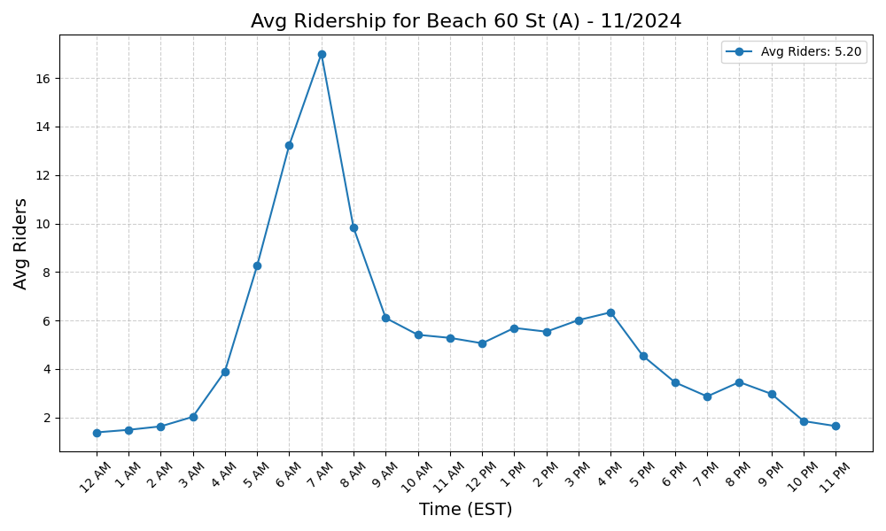
Beach 60 St (A) - 11/2024

Slide 56

3 Av-138 St (6) - 11/2024

Slide 57

Jamaica-Van Wyck (E) - 11/2024

Slide 58

Newkirk Plaza (B-Q) - 11/2024

Slide 59

Kingston-Throop Avs (C) - 11/2024

Slide 60

Grand St (B-D) - 11/2024

Slide 61

77 St (6) - 11/2024

Slide 62

145 St (1) - 11/2024

Slide 63

Utica Av (A-C) - 11/2024

Slide 64

Bay Pkwy (D) - 11/2024

Slide 65

Sterling St (2-5) - 11/2024

Slide 66

Morgan Av (L) - 11/2024

Slide 67

Sutter Av (L) - 11/2024

Slide 68

104 St (J-Z) - 11/2024

Slide 69

Prospect Park (B-Q-S) - 11/2024

Slide 70

Seneca Av (M) - 11/2024

Slide 71

Burnside Av (4) - 11/2024

Slide 72

96 St (Q) - 11/2024

Slide 73

Parkchester (6) - 11/2024

Slide 74

Rockaway Park-Beach 116 St (A-S - 11/2024

Slide 75

Dyckman St (A) - 11/2024

Slide 76

Grand Central-42 St (S-4-5-6-7) - 11/2024

Slide 77

90 St-Elmhurst Av (7) - 11/2024

Slide 78

Lorimer St (M-J) - 11/2024

Slide 79

30 Av (N-W) - 11/2024

Slide 80

72 St (C-B) - 11/2024

Slide 81

Elmhurst Av (M-R) - 11/2024

Slide 82

York St (F) - 11/2024

Slide 83

Court Sq (E-G-M-7) - 11/2024

Slide 84

Mt Eden Av (4) - 11/2024

Slide 85

28 St (R-W) - 11/2024

Slide 86

Beach 25 St (A) - 11/2024

Slide 87

231 St (1) - 11/2024

Slide 88

75 Av (E-F) - 11/2024

Slide 89

155 St (C) - 11/2024

Slide 90

Clinton-Washington Avs (C) - 11/2024

Slide 91

Van Cortlandt Park-242 St (1) - 11/2024

Slide 92

Norwood-205 St (D) - 11/2024

Slide 93

191 St (1) - 11/2024

Slide 94

Jay St-MetroTech (A-C-F-R) - 11/2024

Slide 95

55 St (D) - 11/2024

Slide 96

Flatbush Av-Brooklyn College (2 - 11/2024

Slide 97

Forest Hills-71 Av (E-F-M-R) - 11/2024

Slide 98

Broadway-Lafayette St (B-D-F-M) - 11/2024

Slide 99

Chambers St (A-C)-WTC (E)-Park - 11/2024

Slide 100

Bay Pkwy (N) - 11/2024

Slide 101

23 St (1) - 11/2024

Slide 102

Cathedral Pkwy (110 St) (1) - 11/2024

Slide 103

233 St (2-5) - 11/2024

Slide 104

Westchester Sq-E Tremont Av (6) - 11/2024

Slide 105

City Hall (R-W) - 11/2024

Slide 106

E 143 St-St Mary-s St (6) - 11/2024

Slide 107

8 St-NYU (R-W) - 11/2024

Slide 108

Marcy Av (M-J-Z) - 11/2024

Slide 109

Cortelyou Rd (Q) - 11/2024

Slide 110

Kingsbridge Rd (4) - 11/2024

Slide 111

96 St (6) - 11/2024

Slide 112

23 St (R-W) - 11/2024

Slide 113

18 Av (D) - 11/2024

Slide 114

Canal St (1) - 11/2024

Slide 115

14 St-Union Sq (L-N-Q-R-W-4-5-6 - 11/2024

Slide 116

Crown Hts-Utica Av (3-4) - 11/2024

Slide 117

Fort Hamilton Pkwy (N) - 11/2024

Slide 118

Queens Plaza (E-M-R) - 11/2024

Slide 119

67 Av (M-R) - 11/2024

Slide 120

111 St (7) - 11/2024

Slide 121

7 Av (E-B-D) - 11/2024

Slide 122

Woodhaven Blvd (M-R) - 11/2024

Slide 123

Ocean Pkwy (Q) - 11/2024

Slide 124

Bushwick Av-Aberdeen St (L) - 11/2024

Slide 125

47-50 Sts-Rockefeller Ctr (B-D- - 11/2024

Slide 126

Parsons Blvd (F) - 11/2024

Slide 127

Brighton Beach (B-Q) - 11/2024

Slide 128

Canal St (A-C-E) - 11/2024

Slide 129

7 Av (F-G) - 11/2024

Slide 130

RI Tramway (Manhattan) - 11/2024

Slide 131

34 St-Herald Sq (B-D-F-M-N-Q-R- - 11/2024

Slide 132

Rockaway Blvd (A) - 11/2024

Slide 133

Sutphin Blvd-Archer Av-JFK Airp - 11/2024

Slide 134

Middletown Rd (6) - 11/2024

Slide 135

WTC Cortlandt (1) - 11/2024

Slide 136

50 St (C-E) - 11/2024

Slide 137

Bedford-Nostrand Avs (G) - 11/2024

Slide 138

1 Av (L) - 11/2024

Slide 139

175 St (A) - 11/2024

Slide 140

88 St (A) - 11/2024

Slide 141

Bowling Green (4-5) - 11/2024

Slide 142

Court St (R)-Borough Hall (2-3- - 11/2024

Slide 143

Church Av (2-5) - 11/2024

Slide 144

Rockaway Av (C) - 11/2024

Slide 145

23 St (6) - 11/2024

Slide 146

167 St (4) - 11/2024

Slide 147

116 St-Columbia University (1) - 11/2024

Slide 148

57 St-7 Av (N-Q-R-W) - 11/2024

Slide 149

Clinton-Washington Avs (G) - 11/2024

Slide 150

3 Av (L) - 11/2024

Slide 151

Myrtle Av (M-J-Z) - 11/2024

Slide 152

34 St-Penn Station (1-2-3) - 11/2024

Slide 153

Woodhaven Blvd (J-Z) - 11/2024

Slide 154

High St (A-C) - 11/2024

Slide 155

East 105 St (L) - 11/2024

Slide 156

Fort Hamilton Pkwy (F-G) - 11/2024

Slide 157

Jamaica Center-Parsons-Archer ( - 11/2024

Slide 158

86 St (1) - 11/2024

Slide 159

Chauncey St (J-Z) - 11/2024

Slide 160

Rector St (1) - 11/2024

Slide 161

Fulton St (A-C-J-Z-2-3-4-5) - 11/2024

Slide 162

Smith-9 Sts (F-G) - 11/2024

Slide 163

14 St (A-C-E)-8 Av (L) - 11/2024

Slide 164

77 St (R) - 11/2024

Slide 165

Brook Av (6) - 11/2024

Slide 166

W 4 St-Wash Sq (A-C-E-B-D-F-M) - 11/2024

Slide 167

Gun Hill Rd (5) - 11/2024

Slide 168

219 St (2-5) - 11/2024

Slide 169

Christopher St-Sheridan Sq (1) - 11/2024

Slide 170

Avenue N (F) - 11/2024

Slide 171

116 St (C-B) - 11/2024

Slide 172

74-Broadway (7)-Jackson Hts-Roo - 11/2024

Slide 173

South Ferry (1)-Whitehall St (R - 11/2024

Slide 174

Fort Hamilton Pkwy (D) - 11/2024

Slide 175

181 St (A) - 11/2024

Slide 176

Inwood-207 St (A) - 11/2024

Slide 177

125 St (2-3) - 11/2024

Slide 178

33 St (6) - 11/2024

Slide 179

Briarwood (E-F) - 11/2024

Slide 180

110 St (6) - 11/2024

Slide 181

Beverley Rd (Q) - 11/2024

Slide 182

Astoria-Ditmars Blvd (N-W) - 11/2024

Slide 183

Myrtle-Willoughby Avs (G) - 11/2024

Slide 184

135 St (C-B) - 11/2024

Slide 185

46 St-Bliss St (7) - 11/2024

Slide 186

3 Av-149 St (2-5) - 11/2024

Slide 187

125 St (4-5-6) - 11/2024

Slide 188

Rector St (R-W) - 11/2024

Slide 189

DeKalb Av (B-Q-R) - 11/2024

Slide 190

Graham Av (L) - 11/2024

Slide 191

Howard Beach-JFK Airport (A) - 11/2024

Slide 192

40 St-Lowery St (7) - 11/2024

Slide 193

Park Pl (S) - 11/2024

Slide 194

Spring St (C-E) - 11/2024

Slide 195

Liberty Av (C) - 11/2024

Slide 196

Simpson St (2-5) - 11/2024

Slide 197

34 St-Penn Station (A-C-E) - 11/2024

Slide 198

Kings Hwy (N) - 11/2024

Slide 199

Bergen St (F-G) - 11/2024

Slide 200

Hewes St (M-J) - 11/2024

Slide 201

Kingsbridge Rd (B-D) - 11/2024

Slide 202

Kingston Av (3) - 11/2024

Slide 203

20 Av (D) - 11/2024

Slide 204

Bowery (J-Z) - 11/2024

Slide 205

Steinway St (M-R) - 11/2024

Slide 206

Brooklyn Bridge-City Hall (4-5- - 11/2024

Slide 207

Junius St (3) - 11/2024

Slide 208

Winthrop St (2-5) - 11/2024

Slide 209

25 St (R) - 11/2024

Slide 210

Spring St (6) - 11/2024

Slide 211

Eastern Pkwy-Brooklyn Museum (2 - 11/2024

Slide 212

Vernon Blvd-Jackson Av (7) - 11/2024

Slide 213

Fordham Rd (4) - 11/2024

Slide 214

69 St (7) - 11/2024

Slide 215

Franklin St (1) - 11/2024

Slide 216

176 St (4) - 11/2024

Slide 217

167 St (B-D) - 11/2024

Slide 218

Van Siclen Av (C) - 11/2024

Slide 219

Fulton St (G) - 11/2024

Slide 220

20 Av (N) - 11/2024

Slide 221

Fordham Rd (B-D) - 11/2024

Slide 222

Lexington Av (N-R-W)-59 St (4-5 - 11/2024

Slide 223

Lorimer St (L)-Metropolitan Av - 11/2024

Slide 224

Avenue J (Q) - 11/2024

Slide 225

Halsey St (L) - 11/2024

Slide 226

21 St (G) - 11/2024

Slide 227

Halsey St (J) - 11/2024

Slide 228

Flushing Av (G) - 11/2024

Slide 229

39 Av-Dutch Kills (N-W) - 11/2024

Slide 230

Times Sq-42 St (N-Q-R-W-S-1-2-3 - 11/2024

Slide 231

Lexington Av-53 St (E-M)-51 St - 11/2024

Slide 232

50 St (1) - 11/2024

Slide 233

36 St (D-N-R) - 11/2024

Slide 234

Delancey St (F)-Essex St (J-M-Z - 11/2024

Slide 235

174 St (2-5) - 11/2024

Slide 236

170 St (B-D) - 11/2024

Slide 237

181 St (1) - 11/2024

Slide 238

Clark St (2-3) - 11/2024

Slide 239

86 St (C-B) - 11/2024

Slide 240

Avenue U (Q) - 11/2024

Slide 241

Hoyt-Schermerhorn Sts (A-C-G) - 11/2024

Slide 242

Freeman St (2-5) - 11/2024

Slide 243

Classon Av (G) - 11/2024

Slide 244

Shepherd Av (C) - 11/2024

Slide 245

Greenpoint Av (G) - 11/2024

Slide 246

Hoyt St (2-3) - 11/2024

Slide 247

Prospect Av (R) - 11/2024

Slide 248

Pelham Pkwy (2-5) - 11/2024

Slide 249

103 St (6) - 11/2024

Slide 250

Gates Av (J-Z) - 11/2024

Slide 251

DeKalb Av (L) - 11/2024

Slide 252

157 St (1) - 11/2024

Slide 253

15 St-Prospect Park (F-G) - 11/2024

Slide 254

86 St (Q) - 11/2024

Slide 255

Broadway (G) - 11/2024

Slide 256

Central Park North (110 St) (2- - 11/2024

Slide 257

Queensboro Plaza (7-N-W) - 11/2024

Slide 258

52 St (7) - 11/2024

Slide 259

Mosholu Pkwy (4) - 11/2024

Slide 260

Wilson Av (L) - 11/2024

Slide 261

East Broadway (F) - 11/2024

Slide 262

Jefferson St (L) - 11/2024

Slide 263

155 St (B-D) - 11/2024

Slide 264

161 St-Yankee Stadium (B-D-4) - 11/2024

Slide 265

Ozone Park-Lefferts Blvd (A) - 11/2024

Slide 266

Aqueduct-N Conduit Av (A) - 11/2024

Slide 267

Norwood Av (J-Z) - 11/2024

Slide 268

163 St-Amsterdam Av (C) - 11/2024

Slide 269

St George (SIR) - 11/2024

Slide 270

Lafayette Av (C) - 11/2024

Slide 271

Middle Village-Metropolitan Av - 11/2024

Slide 272

28 St (1) - 11/2024

Slide 273

Cathedral Pkwy (110 St) (C-B) - 11/2024

Slide 274

174-175 Sts (B-D) - 11/2024

Slide 275

238 St (1) - 11/2024

Slide 276

Franklin Av (C-S) - 11/2024

Slide 277

Franklin Av (2-3-4-5)-Botanic G - 11/2024

Slide 278

Kew Gardens-Union Tpke (E-F) - 11/2024

Slide 279

Fresh Pond Rd (M) - 11/2024

Slide 280

68 St-Hunter College (6) - 11/2024

Slide 281

138 St-Grand Concourse (4-5) - 11/2024

Slide 282

Lexington Av-63 St (F-Q) - 11/2024

Slide 283

135 St (2-3) - 11/2024

Slide 284

111 St (A) - 11/2024

Slide 285

59 St-Columbus Circle (A-B-C-D- - 11/2024

Slide 286

St Lawrence Av (6) - 11/2024

Slide 287

West Farms Sq-E Tremont Av (2-5 - 11/2024

Slide 288

2 Av (F) - 11/2024

Slide 289

Pennsylvania Av (3) - 11/2024

Slide 290

14 St (F-M-1-2-3)-6 Av (L) - 11/2024

Slide 291

61 St-Woodside (7) - 11/2024

Slide 292

RI Tramway (Roosevelt) - 11/2024

Slide 293

Nostrand Av (3) - 11/2024

Slide 294

Pelham Bay Park (6) - 11/2024

Slide 295

5 Av-59 St (N-R-W) - 11/2024

Slide 296

Dyckman St (1) - 11/2024

Slide 297

Jackson Av (2-5) - 11/2024

Slide 298

Junction Blvd (7) - 11/2024

Slide 299

E 180 St (2-5) - 11/2024

Slide 300

Chambers St (1-2-3) - 11/2024

Slide 301

104 St (A) - 11/2024

Slide 302

23 St (F-M) - 11/2024

Slide 303

45 St (R) - 11/2024

Slide 304

71 St (D) - 11/2024

Slide 305

23 St (C-E) - 11/2024

Slide 306

111 St (J) - 11/2024

Slide 307

4 Av (F-G)-9 St (R) - 11/2024

Slide 308

Avenue U (N) - 11/2024

Slide 309

Flushing Av (M-J) - 11/2024

Slide 310

65 St (M-R) - 11/2024

Slide 311

50 St (D) - 11/2024

Slide 312

Houston St (1) - 11/2024

Slide 313

Cypress Hills (J) - 11/2024

Slide 314

Aqueduct Racetrack (A) - 11/2024

Slide 315

Marble Hill-225 St (1) - 11/2024

Slide 316

125 St (A-C-B-D) - 11/2024

Slide 317

Broad Channel (A-S) - 11/2024

Slide 318

Broad St (J-Z) - 11/2024

Slide 319

Kings Hwy (F) - 11/2024

Slide 320

Jamaica-179 St (F) - 11/2024

Slide 321

80 St (A) - 11/2024

Slide 322

Far Rockaway-Mott Av (A) - 11/2024

Slide 323

Woodlawn (4) - 11/2024

Slide 324

Newkirk Av-Little Haiti (2-5) - 11/2024

Slide 325

57 St (F) - 11/2024

Slide 326

Harlem-148 St (3) - 11/2024

Slide 327

116 St (6) - 11/2024

Slide 328

Hunts Point Av (6) - 11/2024

Slide 329

85 St-Forest Pkwy (J) - 11/2024

Slide 330

Rockaway Av (3) - 11/2024

Slide 331

225 St (2-5) - 11/2024

Slide 332

46 St (M-R) - 11/2024

Slide 333

Sheepshead Bay (B-Q) - 11/2024

Slide 334

Beach 44 St (A) - 11/2024

Slide 335

103 St (1) - 11/2024

Slide 336

Sutphin Blvd (F) - 11/2024

Slide 337

Canarsie-Rockaway Pkwy (L) - 11/2024

Slide 338

Bay Ridge Av (R) - 11/2024

Slide 339

Avenue X (F) - 11/2024

Slide 340

Carroll St (F-G) - 11/2024

Slide 341

Northern Blvd (M-R) - 11/2024

Slide 342

18 St (1) - 11/2024

Slide 343

33 St-Rawson St (7) - 11/2024

Slide 344

Castle Hill Av (6) - 11/2024

Slide 345

9 Av (D) - 11/2024

Slide 346

170 St (4) - 11/2024

Slide 347

103 St (C-B) - 11/2024

Slide 348

Canal St (J-N-Q-R-W-Z-6) - 11/2024

Slide 349

82 St-Jackson Hts (7) - 11/2024

Slide 350

Prospect Av (2-5) - 11/2024

Slide 351

Wall St (4-5) - 11/2024

Slide 352

Bay Ridge-95 St (R) - 11/2024

Slide 353

121 St (J-Z) - 11/2024

Slide 354

Prince St (R-W) - 11/2024

Slide 355

Atlantic Av (L) - 11/2024

Slide 356

Avenue M (Q) - 11/2024

Slide 357

36 Av (N-W) - 11/2024

Slide 358

Knickerbocker Av (M) - 11/2024

Slide 359

Broadway Junction (A-C-J-L-Z) - 11/2024

Slide 360

34 St-Hudson Yards (7) - 11/2024

Slide 361

Broadway (N-W) - 11/2024

Slide 362

Astor Pl (6) - 11/2024

Slide 363

66 St-Lincoln Center (1) - 11/2024

Slide 364

5 Av-53 St (E-M) - 11/2024

Slide 365

25 Av (D) - 11/2024

Slide 366

Morrison Av-Soundview (6) - 11/2024

Slide 367

Church Av (F-G) - 11/2024

Slide 368

Nevins St (2-3-4-5) - 11/2024

Slide 369

Van Siclen Av (3) - 11/2024

Slide 370

Central Av (M) - 11/2024

Slide 371

18 Av (N) - 11/2024

Slide 372

Saratoga Av (3) - 11/2024

Slide 373

18 Av (F) - 11/2024

Slide 374

Eastchester-Dyre Av (5) - 11/2024

Slide 375

Gun Hill Rd (2-5) - 11/2024

Slide 376

190 St (A) - 11/2024

Slide 377

Wall St (2-3) - 11/2024

Slide 378

182-183 Sts (B-D) - 11/2024

Slide 379

Montrose Av (L) - 11/2024

Slide 380

169 St (F) - 11/2024

Slide 381

145 St (A-C-B-D) - 11/2024

Slide 382

72 St (1-2-3) - 11/2024

Slide 383

59 St (N-R) - 11/2024

Slide 384

Coney Island-Stillwell Av (D-F- - 11/2024

Slide 385

E 149 St (6) - 11/2024

Slide 386

Baychester Av (5) - 11/2024

Slide 387

President St-Medgar Evers Colle - 11/2024

Slide 388

Cypress Av (6) - 11/2024

Slide 389

145 St (3) - 11/2024

Slide 390

Forest Av (M) - 11/2024

Slide 391

Zerega Av (6) - 11/2024

Slide 392

Hunters Point Av (7) - 11/2024

Slide 393

Whitlock Av (6) - 11/2024

Slide 394

36 St (M-R) - 11/2024

Slide 395

Longwood Av (6) - 11/2024

Slide 396

Kings Hwy (B-Q) - 11/2024

Slide 397

Buhre Av (6) - 11/2024

Slide 398

215 St (1) - 11/2024

Slide 399

149 St-Grand Concourse (2-4-5) - 11/2024

Slide 400

75 St-Elderts Ln (J-Z) - 11/2024

Slide 401

Ditmas Av (F) - 11/2024

Slide 402

86 St (N) - 11/2024

Slide 403

79 St (D) - 11/2024

Slide 404

Beach 67 St (A) - 11/2024

Slide 405

Kosciuszko St (J) - 11/2024

Slide 406

Beach 36 St (A) - 11/2024

Slide 407

Cleveland St (J) - 11/2024

Slide 408

Bronx Park East (2-5) - 11/2024

Slide 409

Mets-Willets Point (7) - 11/2024

Slide 410

Avenue P (F) - 11/2024

Slide 411

New Lots Av (L) - 11/2024

Slide 412

Nostrand Av (A-C) - 11/2024

Slide 413

Van Siclen Av (J-Z) - 11/2024

Slide 414

Burke Av (2-5) - 11/2024

Slide 415

207 St (1) - 11/2024

Slide 416

Bay Pkwy (F) - 11/2024

Slide 417

Sutter Av-Rutland Rd (3) - 11/2024

Slide 418

Pelham Pkwy (5) - 11/2024

Slide 419

Avenue I (F) - 11/2024

Slide 420

Beach 90 St (A-S) - 11/2024

Slide 421

Avenue U (F) - 11/2024

Slide 422

Nereid Av (2-5) - 11/2024

Slide 423

Beach 98 St (A-S) - 11/2024

Slide 424

Beach 105 St (A-S) - 11/2024

Slide 425

Neptune Av (F) - 11/2024

Slide 426

Morris Park (5) - 11/2024

Slide 427

21 St-Queensbridge (F) - 11/2024

Slide 428

Roosevelt Island (F) - 11/2024

